Slide 1

Petty Clicker
Зарабатывай клики и приобретай милых петов.

Slide 2


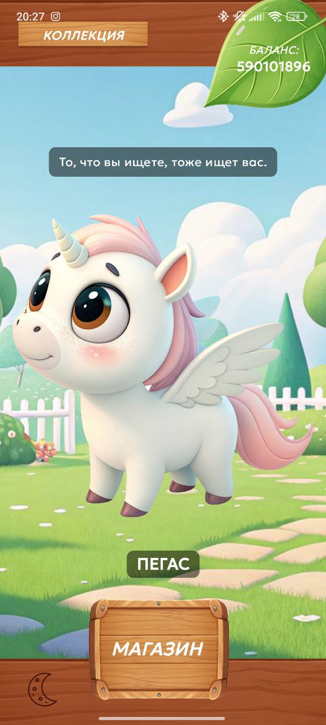
Petty Clicker
🐱
Petty Clicker — это мобильное Android-приложение в жанре idle/clicker. Пользователь зарабатывает клики, которые затем может тратить на покупку различных питомцев. В приложении предусмотрены разные категории питомцев (обычные, экзотические, фантастические, легендарные), автокликер, а также возможность называть питомцев и просматривать коллекцию.

Slide 3

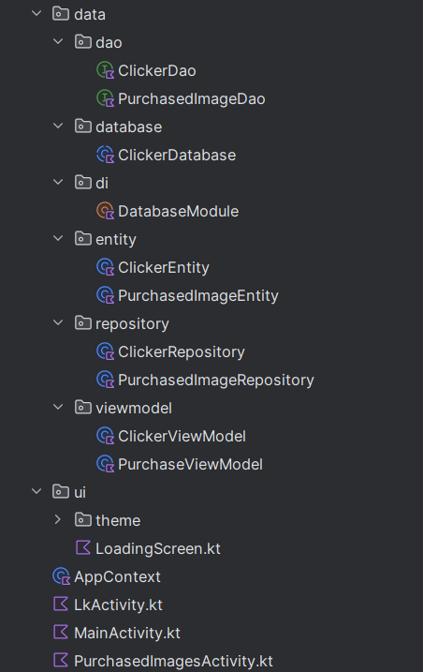
Архитектура приложения
Presentation Layer
пользовательский интерфейс, созданный на Jetpack Compose. Управление состоянием реализовано через ViewModel и StateFlow. Навигация реализована через активности и встроенные переходы.
Presentation Layer
пользовательский интерфейс, созданный на Jetpack Compose. Управление состоянием реализовано через ViewModel и StateFlow. Навигация реализована через активности и встроенные переходы.
Domain Layer
представлен бизнес-логикой внутри ViewModel и Repository, в частности логикой автокликера, расчёта бонусов и обработки пользовательских действий.
Data Layer
база данных Room, хранилище изображений питомцев, DAO-интерфейсы и репозитории. Все данные обрабатываются в реактивном стиле через Flow.

Slide 4




🐶
Целевая аудитория
Целевым пользователем Petty Clicker является широкая аудитория мобильных пользователей в возрасте от 12 до 35 лет, увлечённых простыми и визуально привлекательными играми с элементами коллекционирования и прогрессии.
Роль | Возраст | Основные потребности | Технические навыки
Игрок | 12–35 лет | Увлекательный процесс накопления, коллекционирование питомцев, кастомизация | Средние
Креативный пользователь | 14–30 лет | Переименование питомцев, визуальная эстетика, коллекция | Средние
Казуальный игрок | 10–50 лет | Простота интерфейса, автоматизация (автоклик), без перегрузки | Низкие

Slide 5
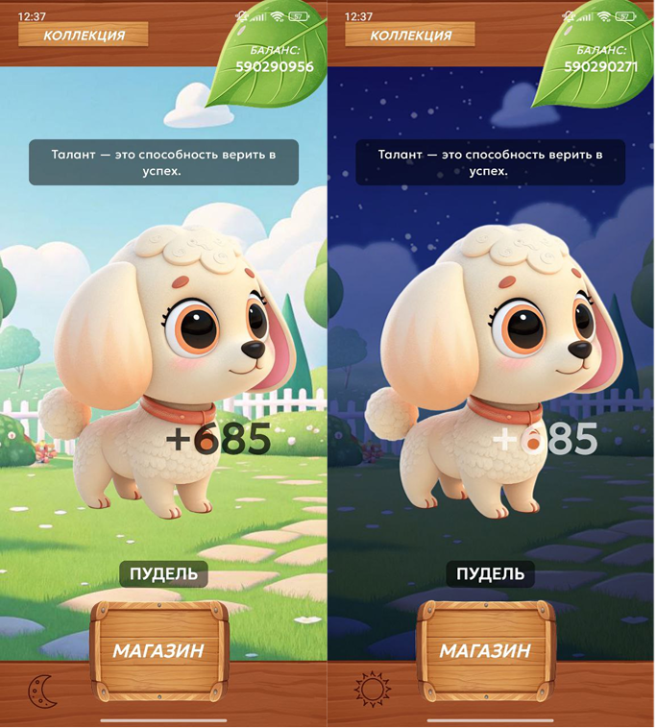

Основные функции:
Накопление кликов по нажатию на экран
Отображение текущего баланса
Приобретение питомцев из магазина с разными уровнями цен и редкости
Отображение коллекции купленных питомцев
Автокликер при наличии легендарного питомца
Переименование питомцев
Переключение светлой и тёмной темы оформления
Отображение анимации бонусных кликов
Загрузка и отображение случайных цитат

Slide 6
Главный экран
Используемые технологии
Увеличение счётчика кликов:
Реализовано через ViewModel, StateFlow, Room, Jetpack Compose.
Переходы между экранами:
Реализовано через Intent (стандартный Android), Jetpack Compose.
Анимация клика:
Jetpack Compose, StateFlow, LaunchedEffect.
Загрузка и отображение цитаты:
OkHttp (HTTP API), корутины.
Автокликер:
ViewModel, корутины, StateFlow.
Отображение питомца:
Jetpack Compose, StateFlow, ViewModel.
Смена темы:
DataStore, StateFlow, Jetpack Compose.
Основные функции
Отображение текущего баланса (счётчика кликов)
Реализация механики клика (увеличение баланса по нажатию)
Анимация "+X" при клике
Переход в магазин
Переход в коллекцию
Отображение случайной цитаты (загрузка из API)
Автоматический автокликер (если есть легендарный питомец)
Отображение выбранного питомца (если он есть)
Реакция на смену темы (светлая/тёмная)

Slide 7
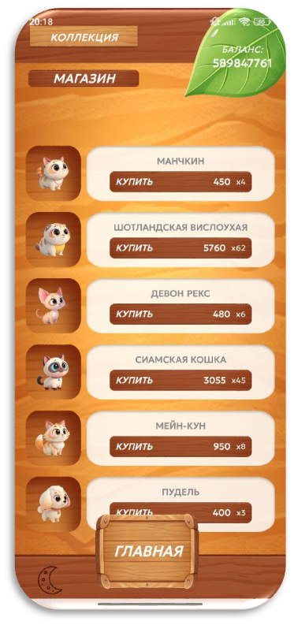
Магазин
Основные функции
Отображение списка животных, доступных для покупки (обычные, экзотические, фантастические, легендарные)
Покупка выбранного животного (с проверкой баланса)
Отображение цены и информации о каждом животном
Активация/деактивация кнопки покупки в зависимости от баланса и наличия животного
Анимация или визуальная реакция на покупку
Переходы на другие экраны (например, назад на главный или в коллекцию)
Используемые технологии
Отображение животных и их цен: Jetpack Compose, StateFlow, ViewModel
Покупка животного: ViewModel, корутины, Room, StateFlow
Проверка баланса: ViewModel, StateFlow
Обновление UI после покупки: Jetpack Compose, StateFlow
Навигация: Jetpack Compose, Intent (если переход на другие Activity)

Slide 8
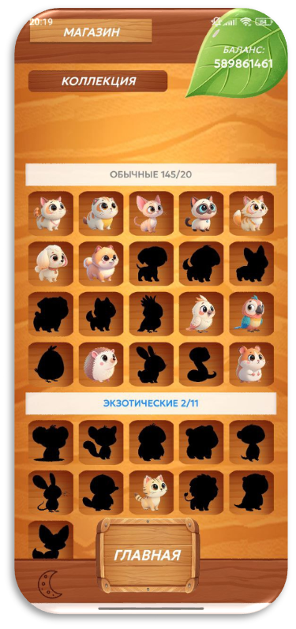
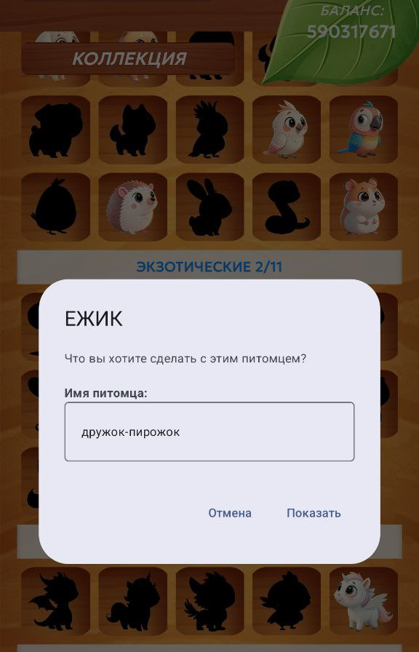
Коллекция
Основные функции
Отображение всех купленных пользователем животных (коллекция)
Группировка животных по категориям (обычные, экзотические, фантастические, легендарные)
Просмотр подробной информации о каждом купленном животном
Возможность выбрать питомца для отображения на главном экране
Возможность переименовать питомца
Навигация на другие экраны (например, назад на главный или в магазин)
Используемые технологии
Отображение коллекции животных: Jetpack Compose, StateFlow, ViewModel
Группировка по категориям: ViewModel, фильтрация списков
Выбор и переименование питомца: ViewModel, StateFlow, Jetpack Compose, Room
Навигация: Jetpack Compose, Intent (если переход на другие Activity)

Slide 9
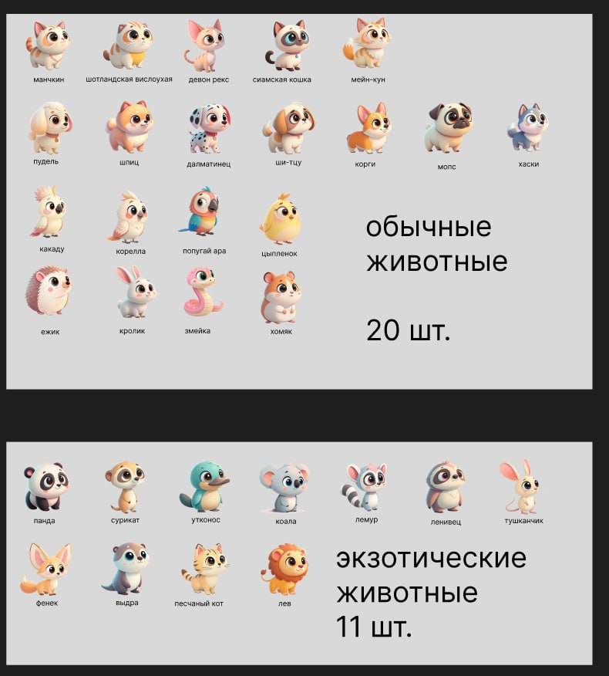
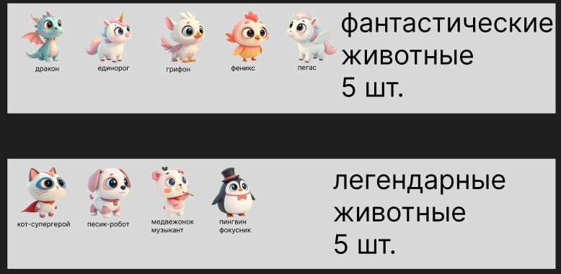
Поддерживаемые категории питомцев:
🐾 Обычные 🐍 Экзотические
🦄 Фантастические
🐉 Легендарные

Slide 10
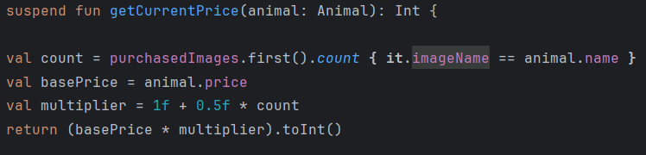
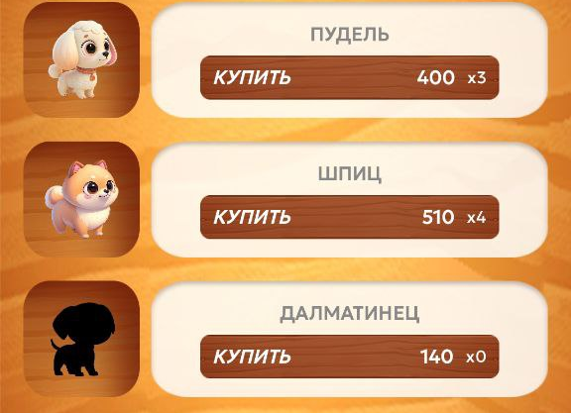
Поведение при покупке
🔄 Поведение при покупке:
* Цена питомца увеличивается с каждой покупкой
* Возможность покупки нескольких экземпляров одного питомца
* Отображение количества купленных питомцев

Slide 11
Визуальный стиль и оформление через графику
🐹
📱Главный экран оформлен с помощью полноразмерного фонового изображения, которое создаёт визуальное настроение всей игры. При переключении темы приложения время суток на экране меняется.
📍Анимация бонусного клика (+X) реализована поверх фонового изображения, поверх которого накладывается текст с fade-in/fade-out эффектом. Картинка питомца при этом остаётся видимой на фоне. Сам текст адаптируется под темную или светлую тему.

Slide 12
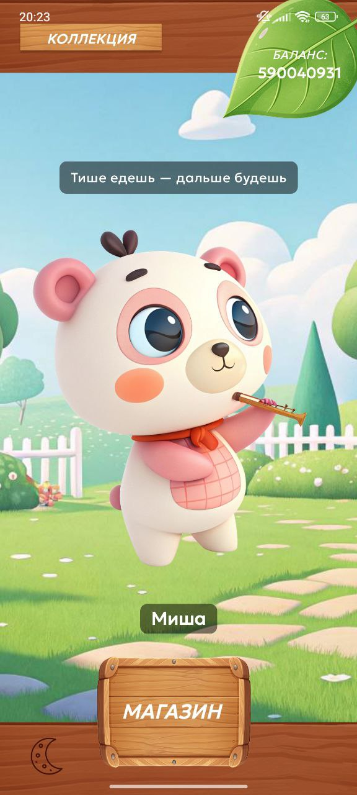
⚪Игровой поток
1. Пользователь открывает приложение.
2. Просматривает баланс и тапает по экрану для получения очков.
3. Если у него есть отображаемый питомец, он взаимодействует с ним.
4. Появляется "+X" анимация клика.
5. Баланс обновляется.

Slide 13


🛒 Покупка питомца:
1. Пользователь переходит в магазин.
2. Выбирает животное, изучает цену и количество уже купленных.
3. Совершает покупку — питомец добавляется в коллекцию.
📁 Коллекция:
1. Пользователь открывает коллекцию.
2. Просматривает всех приобретённых питомцев.
3. Может изменить имя питомца или отобразить его в главном экране.
⚙️ Настройки темы:
Переключение между тёмной и светлой темой в любом разделе.

Slide 14
База данных
База данных приложения реализована с использованием Room. Используются две основные сущности:
🔃 Работа с базой осуществляется через DAO:
📊 Таблицы:
clicker_data(id (PK): Int,
clickCount: Int)-Хранит текущее количество кликов
purchased_images(id (PK),
imageName, imageResId, price, animalType, customName)-Хранит данные о купленных питомцах, включая их имя и тип
📳Связи:
Таблицы не связаны между собой напрямую (нет внешних ключей), но объединяются логикой в репозиториях и ViewModel.
ClickerDao — чтение и сохранение количества кликов
PurchasedImageDao — работа с коллекцией питомцев

Slide 15
🐼
База данных
💾 Репозитории:
ClickerRepository: обрабатывает состояние счётчика, сохраняет количество кликов в Room.
PurchasedImageRepository: управляет коллекцией питомцев, их типами, кастомными именами.
🖥ViewModel:
ClickerViewModel: управляет логикой на главном экране, отвечает за авто-кликер, анимацию бонусов и реакцию на события.
PurchaseViewModel: отвечает за покупку питомцев, вычисление текущей стоимости, отображение активного питомца, загрузку кастомных имён.

Slide 16
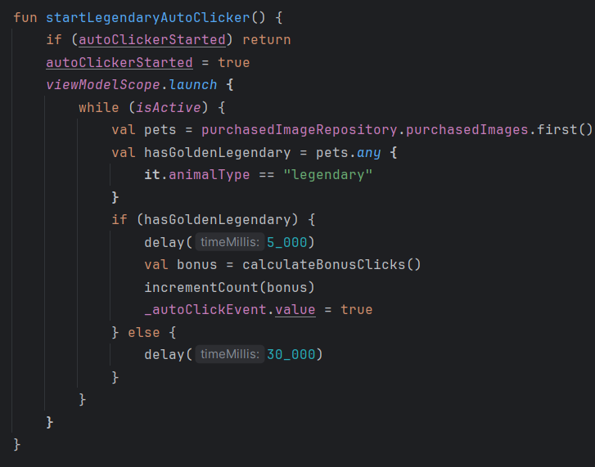
🐼
Автокликер
💸Автокликер
1. При запуске приложения ClickerViewModel инициирует startLegendaryAutoClicker().
2. Каждые 30 секунд проверяется наличие легендарных питомцев.
3. Если хотя бы один — каждые 5 секунд начисляется бонус, зависящий от количества питомцев.
4. Пользователь видит анимацию +X и получает прирост кликов.

Slide 17
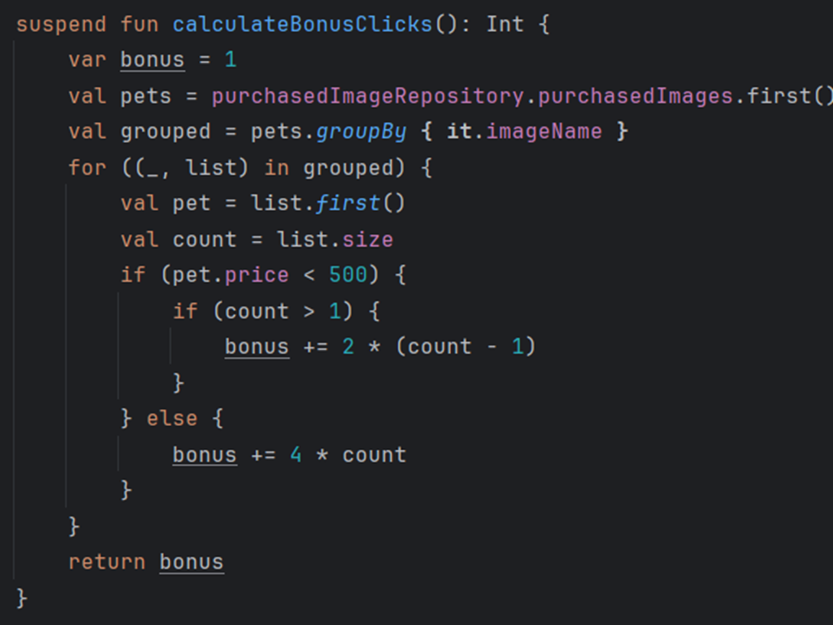
Механизм подсчёта бонуса
🐶
Метод calculateBonusClicks() анализирует коллекцию пользователя:
Если питомец куплен более одного раза — добавляются +2 за каждый повтор.
Если питомец стоит дороже 500 — добавляется +4 за каждый.
Таким образом, чем дороже и многочисленнее коллекция, тем выше бонус.

Slide 18
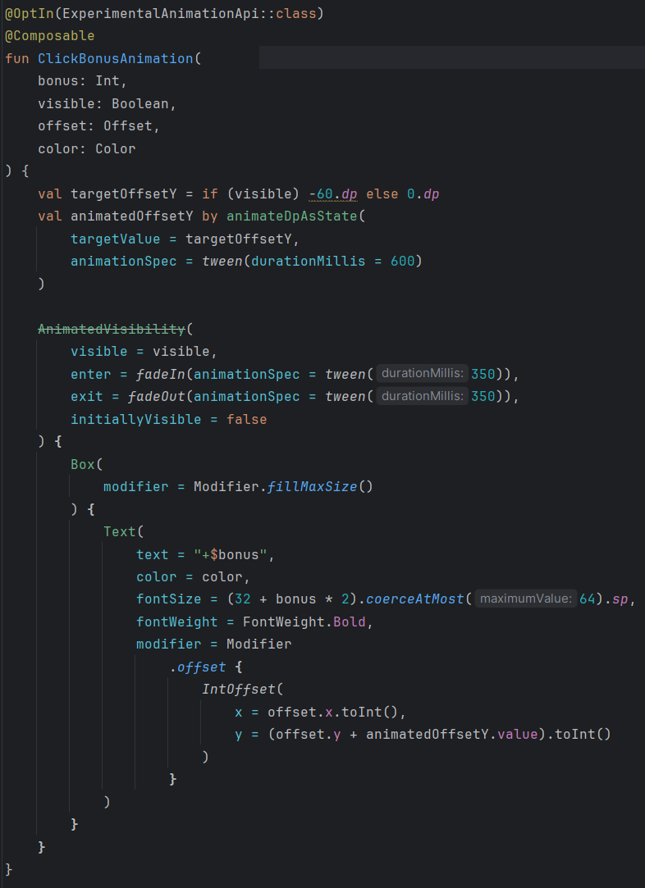
Темизация и анимация
Приложение использует собственный ThemeManager: переключение между тёмной и светлой темой через DataStore и StateFlow.
🎞 Анимация бонуса ClickBonusAnimation.
При тапе по экрану или автоклике текст +X появляется на экране в заданной позиции и исчезает через 1 секунду.

Slide 19
Использованные технологии
🐹
Jetpack Compose
Декларативный UI-фреймворк
🐻
Room
Библиотека для локальной базы данных
🐱
Hilt
Фреймворк для внедрения зависимостей
🐶
Kotlin Coroutines
Асинхронное программирование
🐰
Flow
Реактивное программирование для UI
🐼
DataStore
Хранение настроек приложения (тема)
🐨
http
Создание запроса на сервер для вывода цитат
🐭
MediaPlayer
Фоновая музыка

Slide 20
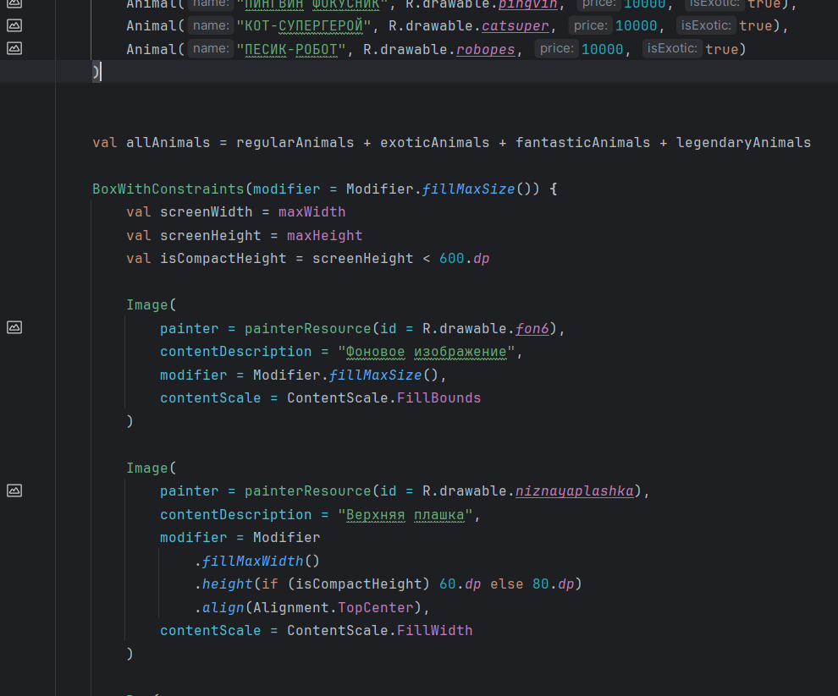
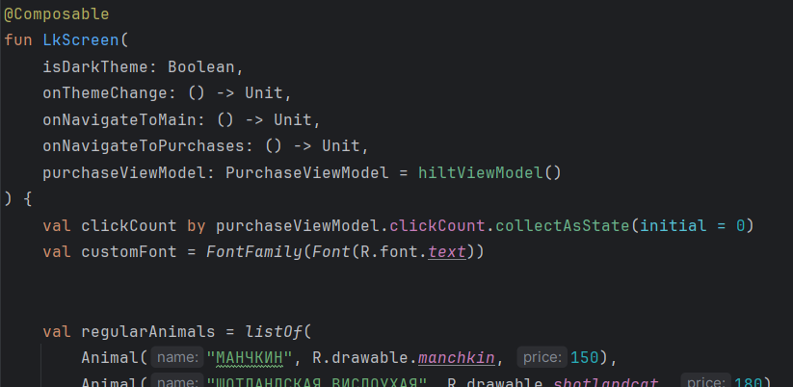
Использованные технологии
MainActivity.kt
🐹
Jetpack Compose
Декларативный UI-фреймворк
LkActivity.kt
PurchasedImagesActivity.kt
Theme.kt

Slide 21
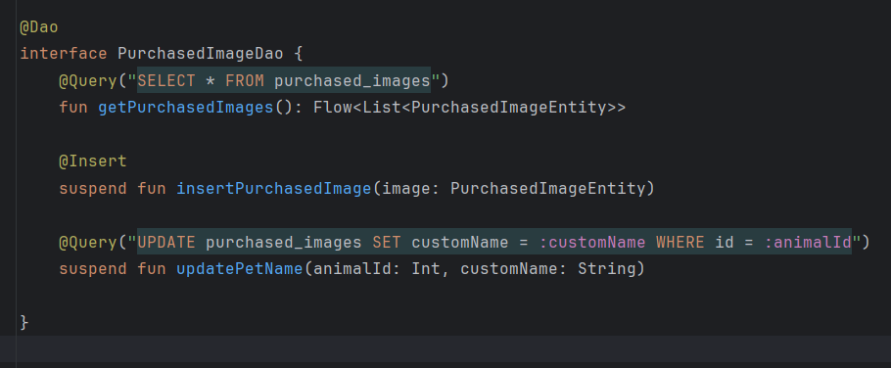
Использованные технологии
ClickerDatabase.kt — основная база данных
🐻
Room
Библиотека для локальной базы данных
ClickerEntity.kt — сущность для хранения данных кликера
PurchasedImageEntity.kt — сущность для хранения купленных изображений
PurchasedImageDao.kt — DAO для работы с купленными изображениями

Slide 22
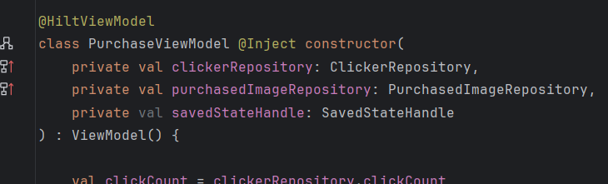
Использованные технологии
AppContext.kt
ClickerRepository.kt
🐱
Hilt
Фреймворк для внедрения зависимостей
DatabaseModule.kt
MainActivity.kt
PurchaseViewModel.kt
LkActivity.kt
ClickerViewModel.kt
PurchasedImagesActivity.kt
PurchasedImageRepository.kt

Slide 23
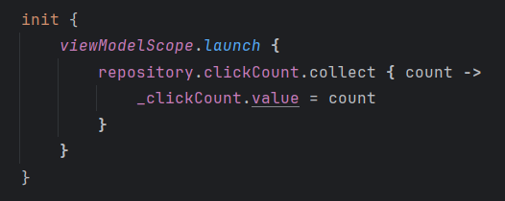
Использованные технологии
ClickerViewModel.kt
PurchaseViewModel.kt
🐶
Kotlin Coroutines
Асинхронное программирование
ClickerRepository.kt
PurchasedImageRepository.kt
ClickerDao.kt
PurchasedImageDao.kt
ThemeManager.kt

Slide 24
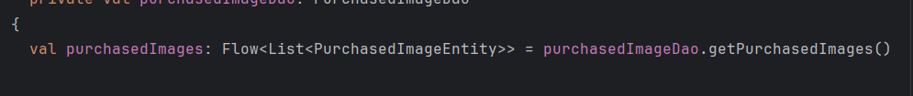
Использованные технологии
ClickerViewModel.kt
PurchaseViewModel.kt
🐰
Flow
Реактивное программирование для UI
ClickerRepository.kt
PurchasedImageRepository.kt
ClickerDao.kt
PurchasedImageDao.kt
ThemeManager.kt

Slide 25
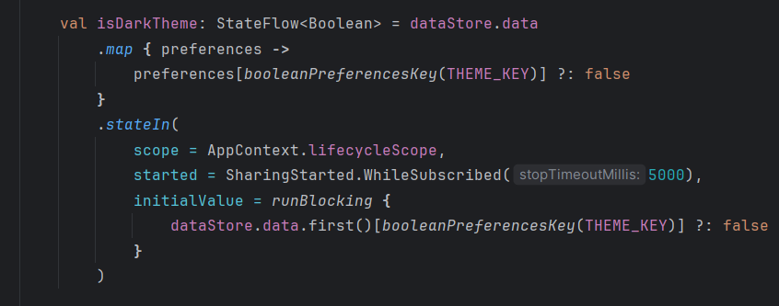
Использованные технологии
🐼
DataStore
Хранение настроек приложения (тема)
ThemeManager.kt
AppContext.kt

Slide 26
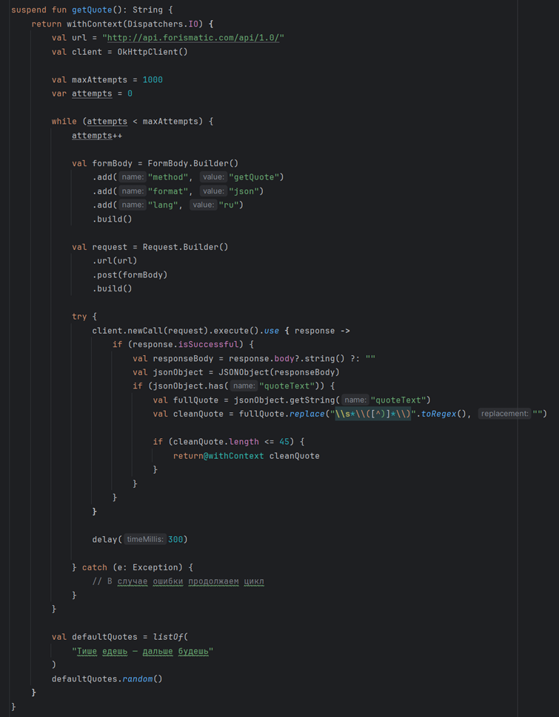
Использованные технологии
🐨
http
Создание запроса на сервер для вывода цитат
MainActivity.kt

Slide 27
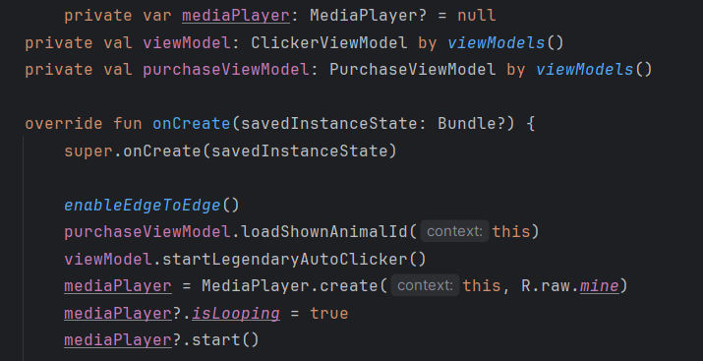
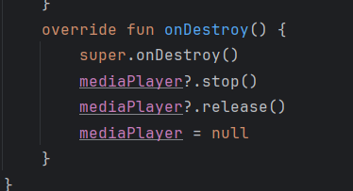
Использованные технологии
🐭
MediaPlayer
Фоновая музыка
MainActivity.kt

Slide 28
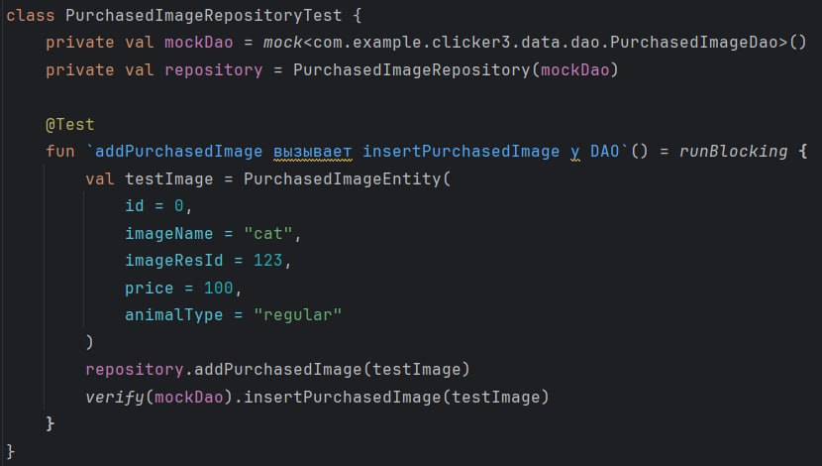
Тестирование
📍 Покрытие тестами
Реализованный тест проверяет, что при покупке изображения питомца метод репозитория действительно отправляет команду на сохранение в базу. Для этого используется мок-DAO, позволяющий отследить вызов метода без обращения к реальной базе данных.

Slide 29

Заключение
Проект Petty Clicker успешно реализован как функциональное и визуально привлекательное Android-приложение, соответствующее современным требованиям в жанре казуальных clicker-игр.
📌 Ключевые достижения:
✅ Разработан и внедрён интуитивно понятный интерфейс с поддержкой темизации (тёмная/светлая тема)
✅ Реализована архитектура MVVM с применением Jetpack Compose, Room, Hilt и Coroutines
✅ Внедрена система автокликера, активируемая наличием легендарного питомца
✅ Разработана гибкая система расчёта бонусов и прогрессии цен
✅ Реализована коллекционная система с возможностью персонализации (кастомные имена)
✅ Добавлена анимация бонусных кликов и API-интеграция с цитатами, что усиливает вовлечённость
✅ Приложение адаптировано под устройства с различными размерами экранов
✅ Обеспечена высокая производительность и низкое потребление ресурсов

Slide 30
Заключение
📈 Планы по развитию:
🌐 Интеграция с облачной базой данных (Firebase, Supabase) — для хранения коллекции и синхронизации между устройствами
🛒 Добавление внутриигровых покупок — монетизация через виртуальную валюту или рекламные просмотры
🏆 Система достижений — награды за количество кликов, редких питомцев и т.д.
📷 Галерея питомцев и скриншоты — возможность делиться питомцами с друзьями
🔁 Режим "Reset Prestige" — с получением особых очков за полную перезагрузку прогресса
🌍 Локализация интерфейса — добавление английской версии для выхода на международный рынок
📍 Искусственный интеллект питомцев — базовые анимации или реакции на действия игрока

